Slide 1
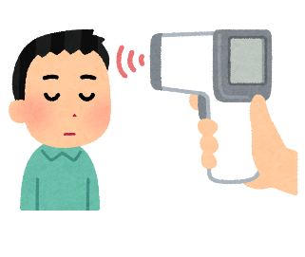
新型コロナウイルス感染症に係る「緊急事態宣言」を踏まえて
建設作業所などで注意すること
建設作業所などで注意すること
～みんなが気持ちよく働ける環境づくり～
３密を回避しよう！
①換気の励行（打合せ時、作業時、休憩時、車内など）
②換気設備の点検実施
③他の人との距離を２ｍ以上に保つ
④休憩時間をずらして部屋の密度を下げる
⑤会議・打合せの内容見直し（要点をまとめる、手短な挨拶、人数調整）
衛生管理を徹底しよう！
①手洗い・うがい・マスク着用の励行
②現場入場前の検温（37.5℃以上の場合は入場禁止）
③アルコール消毒液の設置と不特定多数が触れる箇所の定期的な消毒
④作業従事者の健康状態を把握
⑤基本的生活習慣の指導（喫煙、暴飲暴食、睡眠不足などの見直し）
報告・連絡体制を万全にしよう！
①連絡体制の整備（指揮系統の確立、報告の義務化など）
②発注者との円滑なコミュニケーションを心がける
③IT機器の活用（WEB会議、遠隔臨場など）
④管轄の公的相談窓口の把握（保健福祉事務所など）
一般社団法人 ○○○建設業協会

